Slide 1
Взаимодействие с родителями
по вопросам приобщения
детей к детской литературе

Slide 2
«Чтобы подготовить человека духовно к самостоятельной жизни, надо ввести его в мир книг»
В.А. Сухомлинский

Slide 3
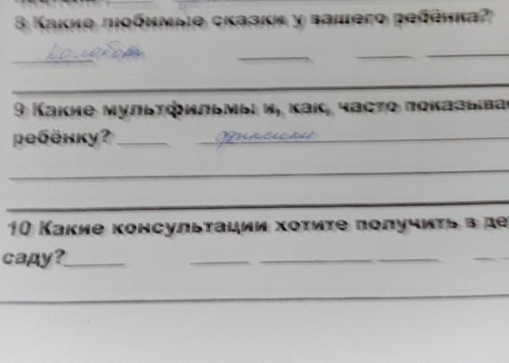
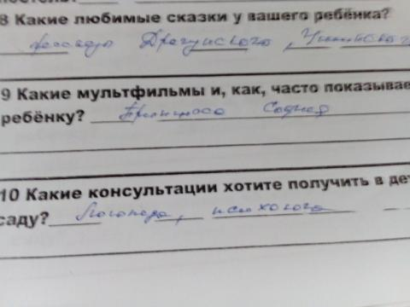

Slide 4
Цель:
воспитание любви и интереса ребенка к книге,
установление эмоционального контакта родителей
и детей посредством чтения.
Задачи:
1. Заинтересовать родителей проблемой
приобщения детей к книге.
2. Привлечь к помощи в проведении разнообразных
мероприятий (конкурсы, выставки)
3. Способствовать восстановлению традиций
семейного совместного чтения с детьми.

Slide 5
Формы работы
Просветительская
Родительские собрания
Памятки
Конкурсы
Выставка книг
Проект «Читающая
Мама»
Консультативная
Групповые и
индивидуальные
консультации
Информационная
Устная и письменная
информация
Газеты

Slide 6
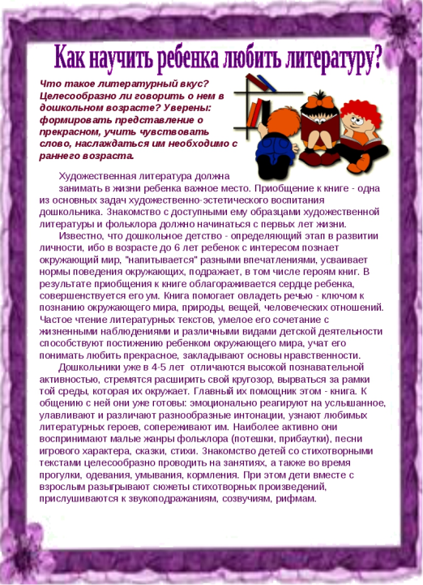

Slide 7
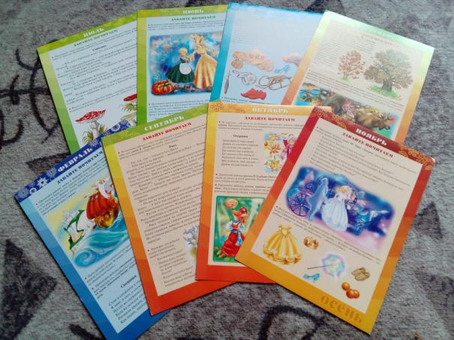
Подборка произведений для
чтения с детьми дома

Slide 8
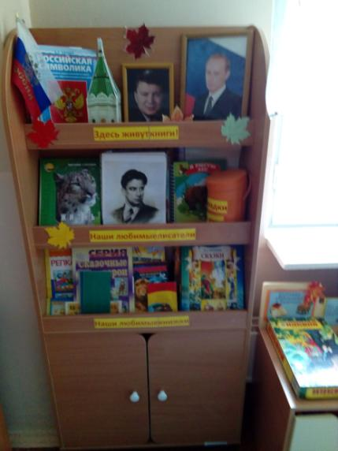
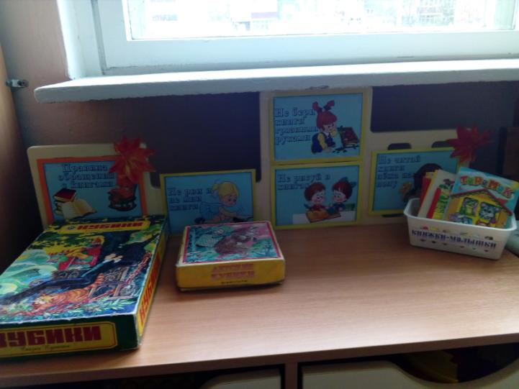

Slide 9
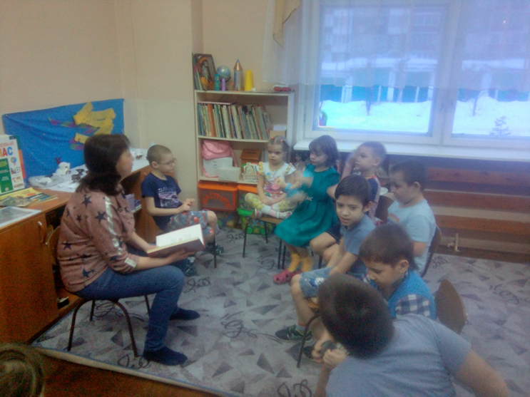
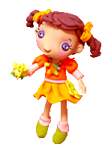

Slide 10
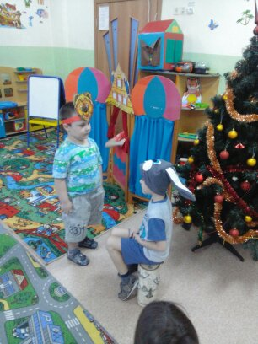
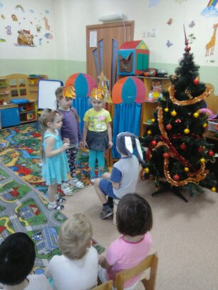
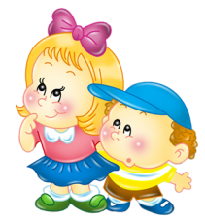
Драматизация по произведениям

Slide 11
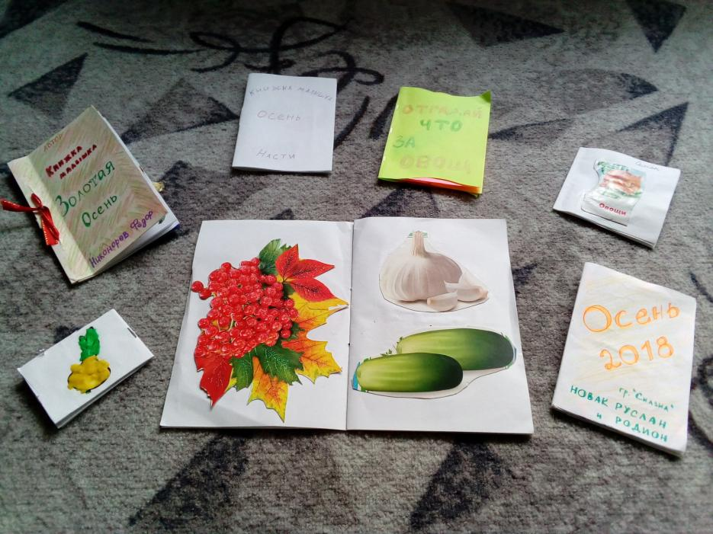
Книжки –
самоделки

Slide 12
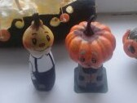
Выставка из овощёй
«Герои детских произведений

Slide 13
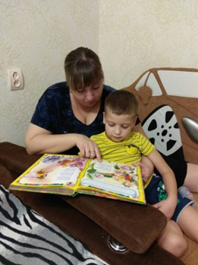
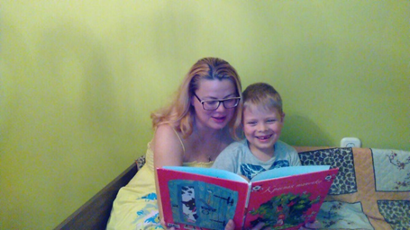
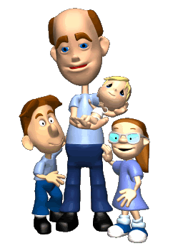
Домашнее чтение

Slide 14
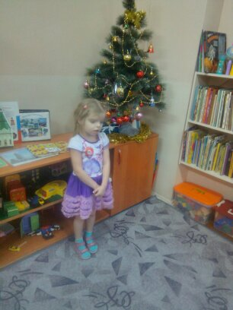
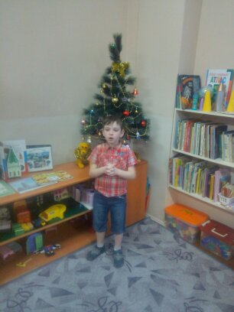
Литературная гостиная

Slide 15
Результат
- Родители поняли значение
приобщения детей
к художественной литературе.
- Произошло возрождение
домашнего чтения.

